Slide 1



Отражение планируемых образовательных результатов в проекте ФГОС начального общего образования в новой редакции
15 ноября 2018 г
Кудинов Владимир Валерьевич,
канд. пед. наук, доцент,
доцент кафедры педагогики, психологии и предметных методик
ФГБОУ ВО «ЮУрГГПУ»
http://kudinov74.ru
https://vk.com/kudinov_vv

Slide 2

ФГОС начального общего образования
ПРИКАЗ
от 6 октября 2009 г. N 373
«Об утверждении и введении в действие федерального государственного образовательного стандарта начального общего образования»
Внесенные изменения
Приказ Минобрнауки России от 26.11.2010 N 1241
Приказ Минобрнауки России от 22.09.2011 N 2357
Приказ Минобрнауки России от 18.12.2012 N 1060
Принятие нового закона «Об образовании в РФ»
Приказ Минобрнауки России от 29.12.2014 N 1643
Приказ Минобрнауки России от от 18.05.2015 N 507
Приказ Минобрнауки России от 31.12.2015 N 1576

Slide 3

Размещение проекта ФГОС НОО в новой редакции
http://regulation.gov.ru/
ПЕРВАЯ РЕДАКЦИЯ ПРОЕКТА
Дата начала общественного
обсуждения
9 июля 2017 г.
Дата окончания общественного
обсуждения
24 июля 2017 г.
ВТОРАЯ РЕДАКЦИЯ ПРОЕКТА
Дата начала общественного
обсуждения
4 апреля 2018 г.
Дата окончания общественного
обсуждения
19 апреля 2018 г.

Slide 4
ФГОС НОО в новой редакции (не утвержден!!!)
ОСНОВАНИЯ ПОСТРОЕНИЯ:
Перечень поручений Президента Российской Федерации от 12 декабря 2014 г. № Пр-2876 по итогам встречи Президента Российской Федерации с участниками форума «Качественное образование во имя страны» Общероссийского общественного движения «НАРОДНЫЙ ФРОНТ» ЗА РОССИЮ»
Поручения Президента Российской Федерации от 20 января 2016 г. № Пр-78.
Комплекс мер по реализации Концепции общенациональной системы выявления и развития молодых талантов, утвержденного Заместителем Председателя Правительства Российской Федерации от 26 мая 2012 года № 2405п-П8.
Ключевые особенности:
1) Конкретизируются требования к предметным, метапредметным и личностным результатам освоения ООП
2) Детализируются требования к предметным результатам (это позволяет проверять все предметные результаты как в ходе текущего контроля, так и в ходе государственной итоговой аттестации)
3) Еще большая направленность на обеспечение единства образовательного пространства на всей территории России, а также гарантии качества образования
4) Оптимизируются требования к структуре программ воспитания
5) Согласованность со всеми заинтересованными ведомствами, организациями и структурными подразделениями Минобрнауки России

Slide 5

«Получить знания — это непросто, современные особенно, широкие знания, но это всё-таки вторичное по сравнению с воспитанием человека, с тем, чтобы он должным образом относился и к себе самому, и к своим друзьям, и к семье, и к Родине. Это абсолютно фундаментальные вещи. И только на этой базе можно рассчитывать на то, что человек будет полноценным и сам получит удовлетворение от жизни, и окружающие его люди будут получать удовольствие от общения с ним»
Президент Российской Федерации
В.В. Путин
(Из выступления на встрече с учителями – наставниками выпускных классов 21 июня 2017 года)

Slide 6
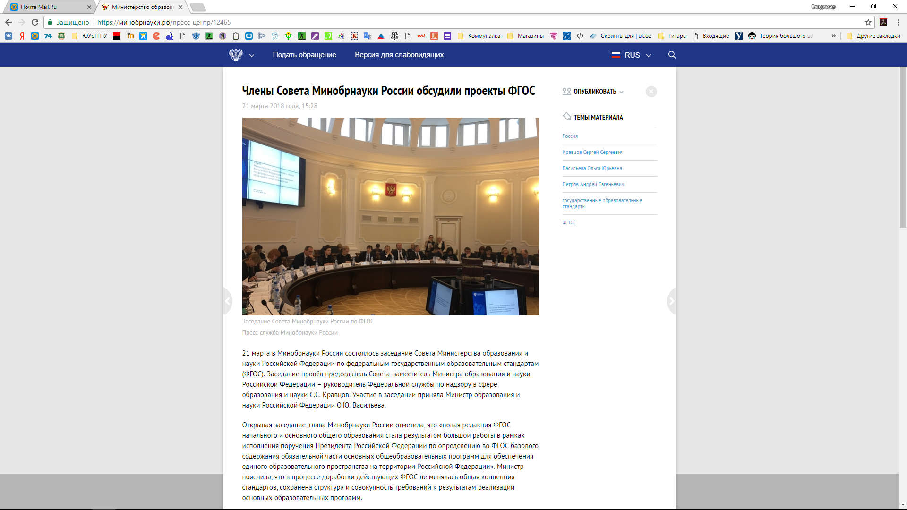
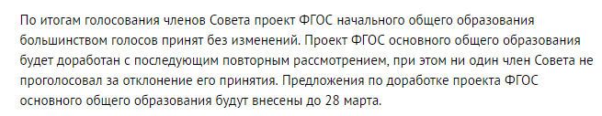

Slide 7
Некоторые изменения терминологического характера
ФГОС НОО (действующая редакция) | ФГОС НОО (в новой редакции)
Раздел 1, п. 8
Стандарт ориентирован на становление личностных характеристик выпускника («портрет выпускника начальной школы») | Стандарт направлен на становление личностных характеристик обучающегося, освоившего ООП НОО.
Раздел 2, пп. 10-11
Формирование… | Овладение… УУД
Раздел 3, п. 19.5
Рабочие программы отдельных учебных предметов, курсов, в т. ч. курсов внеурочной деятельности | Рабочие программы отдельных учебных предметов, курсов, в т. ч. внеурочной деятельности
Раздел 4, п. 22
Индивидуальные образовательные маршруты | Индивидуальные учебные планы

Slide 8
II. ТРЕБОВАНИЯ К РЕЗУЛЬТАТАМ ОСВОЕНИЯ ОСНОВНОЙ
ОБРАЗОВАТЕЛЬНОЙ ПРОГРАММЫ НАЧАЛЬНОГО ОБЩЕГО ОБРАЗОВАНИЯ
ФГОС НОО (действующая редакция) | ФГОС НОО (в новой редакции)
п. 9
9. Стандарт устанавливает требования к результатам обучающихся, освоивших основную образовательную программу начального общего образования: … метапредметным, включающим освоенные обучающимися универсальные учебные действия (познавательные, регулятивные и коммуникативные), обеспечивающие овладение ключевыми компетенциями, составляющими основу умения учиться, и межпредметными понятиями. | 9. Стандарт устанавливает требования к результатам обучающихся, освоивших основную образовательную программу начального общего образования: … метапредметным, включающим освоенные обучающимися межпредметные термины и понятия, а также универсальные учебные действия (познавательные, регулятивные, коммуникативные, работа с информацией, совместная деятельность), составляющими основу умения учиться;

Slide 9
II. ТРЕБОВАНИЯ К РЕЗУЛЬТАТАМ ОСВОЕНИЯ ОСНОВНОЙ
ОБРАЗОВАТЕЛЬНОЙ ПРОГРАММЫ НАЧАЛЬНОГО ОБЩЕГО ОБРАЗОВАНИЯ
ФГОС НОО (действующая редакция) | ФГОС НОО (в новой редакции)
п. 9
9. Стандарт устанавливает требования к результатам обучающихся, освоивших основную образовательную программу начального общего образования: … предметным, включающим освоенный обучающимися в ходе изучения учебного предмета опыт специфической для данной предметной области деятельности по получению нового знания, его преобразованию и применению, а также систему основополагающих элементов научного знания, лежащих в основе современной научной картины мира. | 9. Стандарт устанавливает требования к результатам обучающихся, освоивших основную образовательную программу начального общего образования: … предметным, включающим освоенный обучающимися в ходе изучения учебного предмета опыт деятельности, специфической для данной предметной области по получению нового знания, его преобразованию и применению.

Slide 10
II. ТРЕБОВАНИЯ К РЕЗУЛЬТАТАМ ОСВОЕНИЯ ОСНОВНОЙ
ОБРАЗОВАТЕЛЬНОЙ ПРОГРАММЫ НАЧАЛЬНОГО ОБЩЕГО ОБРАЗОВАНИЯ
ФГОС НОО (в новой редакции)
п. 10 | п. 11
10. Личностные результаты освоения основной образовательной программы начального общего образования должны отражать развитие у обучающихся: Патриотическое воспитание Духовно-нравственное воспитание Эстетическое воспитание Формирование первоначальных представлений о научной картине мира Физическое воспитание и формирование здорового образа жизни Трудовое воспитание Экологическое воспитание | 11. Метапредметные результаты освоения основной образовательной программы начального общего образования должны отражать: овладение познавательными универсальными учебными действиями овладение регулятивными учебными действиями овладение коммуникативными универсальными учебными действиями овладение умениями работать с информацией овладение умениями участвовать в совместной деятельности

Slide 11
II. ТРЕБОВАНИЯ К РЕЗУЛЬТАТАМ ОСВОЕНИЯ ОСНОВНОЙ
ОБРАЗОВАТЕЛЬНОЙ ПРОГРАММЫ НАЧАЛЬНОГО ОБЩЕГО ОБРАЗОВАНИЯ
В проекте ФГОС НОО в новой редакции конкретизированы предметные результаты по русскому языку, литературному чтению, родному языку, литературному чтению на родном языке, иностранному языку, математике и информатике, обществознанию и естествознанию (окружающему миру), основам религиозных культур и светской этики, изобразительному искусству, музыке.
ФГОС НОО (действующая редакция) | ФГОС НОО (в новой редакции)
п. 12.7
Музыка: 1) сформированность первоначальных представлений о роли музыки в жизни человека, ее роли в духовно-нравственном развитии человека; … 4) использование музыкальных образов при создании театрализованных и музыкально-пластических композиций, исполнении вокально-хоровых произведений, в импровизации. | Музыка: 1) эмоционально воспринимать и характеризовать жанровую и образную сферу музыкальных произведений как способа выражения своих чувств, а также чувств других людей; … 18) читать по нотной записи партию отдельного музыкального инструмента в ритмической партитуре, включающей освоенные метры и ритмические формулы; 19) общаться и взаимодействовать с другими учащимися в процессе ансамблевого, коллективного (хорового, инструментального, музыкально-пластического, музыкально-театрализованного) исполнения музыкальных образцов.

Slide 12
II. ТРЕБОВАНИЯ К РЕЗУЛЬТАТАМ ОСВОЕНИЯ ОСНОВНОЙ
ОБРАЗОВАТЕЛЬНОЙ ПРОГРАММЫ НАЧАЛЬНОГО ОБЩЕГО ОБРАЗОВАНИЯ
Предметные результаты по технологии и физической культуре изменены, но сформулированы в том же подходе (не конкретизированы), что и в ФГОС НОО в действующей редакции
ФГОС НОО (действующая редакция) | ФГОС НОО (в новой редакции)
п. 12.8
12.8. Технология: 1) получение первоначальных представлений о созидательном и нравственном значении труда в жизни человека и общества; о мире профессий и важности правильного выбора профессии; 2) усвоение первоначальных представлений о материальной культуре как продукте предметно-преобразующей деятельности человека; … 5) приобретение первоначальных навыков совместной продуктивной деятельности, сотрудничества, взаимопомощи, планирования и организации; 6) приобретение первоначальных знаний о правилах создания предметной и информационной среды и умений применять их для выполнения учебно-познавательных и проектных художественно-конструкторских задач. | 12.8. Технология: 1) сформированность общих представлений о мире профессий, значении труда в жизни человека и общества, многообразии предметов материальной культуры; 2) сформированность первоначальных представлений о материалах и их свойствах, о конструировании, моделировании; 3) владение технологическими приёмами ручной обработки материалов; 4) приобретение опыта практической преобразовательной деятельности при выполнении учебно-познавательных и художественно-конструкторских задач, в том числе с использованием информационной среды; 5) сформированность умения безопасного пользования необходимыми инструментами в предметно-преобразующей деятельности.

Slide 13
II. ТРЕБОВАНИЯ К РЕЗУЛЬТАТАМ ОСВОЕНИЯ ОСНОВНОЙ
ОБРАЗОВАТЕЛЬНОЙ ПРОГРАММЫ НАЧАЛЬНОГО ОБЩЕГО ОБРАЗОВАНИЯ
Достижение результатов освоения основной образовательной программы начального общего образования обеспечивается посредством включения в основную образовательную программу в том числе предметных результатов освоения и содержания учебных предметов
Русский язык (Приложение 1)
Литературное чтение (Приложение 2)
Иностранный язык (англ., нем., франц., испан.) (Приложение 3)
Математика и информатика (Приложение 4)
Окружающий мир (Приложение 5)
Основы религиозных культур и светской этики (Приложение 6)
Изобразительное искусство (Приложение 7)
Музыка (Приложение 8)
Технология (Приложение 9)
Физическая культура (Приложение 10), распределенных по годам обучения
Предметные результаты освоения учебного предмета | Предметное содержание учебного предмета «____________», распределенное по годам обучения
В результате первого года изучения учебного предмета …. | Первый год обучения
В результате второго года изучения учебного предмета … | Второй год обучения
В результате третьего года изучения учебного предмета … | Третий год обучения
В результате четвертого года изучения учебного предмета … | Четвертый год обучения

Slide 14

Кафедра педагогики, психологии
и предметных методик
ФГБОУ ВО «ЮУрГГПУ»
454080, г. Челябинск, пр. Ленина, д. 69, каб. 449
Тел. : (351) 216–57–29
http://www.cspu.ru/o_cspu/kafedri/fakultetskie/pedagogiki-psikhologii-i-predmetnykh-metodik/index.php

